Slide 1
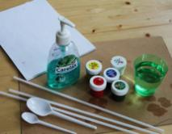
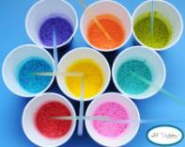
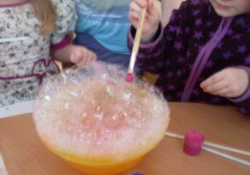
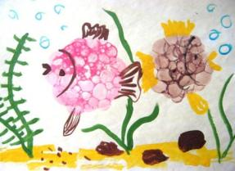
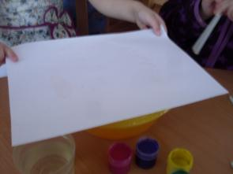
Мыльные пятна
Цель: развитие воображения, образного мышления, дыхания
Оборудование: листы бумаги, гуашь, стаканчик с водой, жидкое мыло, трубочка для напитков, пластиковая ложечка, карандаши
1. Готовим цветной мыльный раствор: немного воды + жидкое мыло + гуашь.
2. Раздуваем пену трубочкой для напитков.
4. Думаем, на что похоже пятно и дорисовываем.
3. Накладываем на пенную «шапку» лист бумаги.

Slide 2
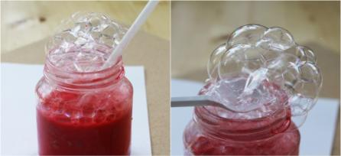
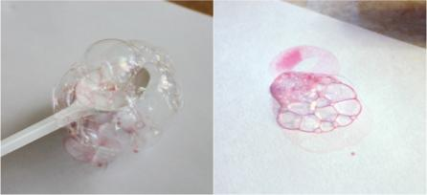
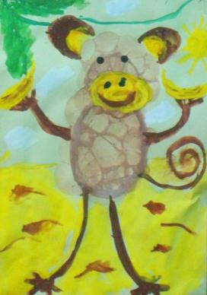
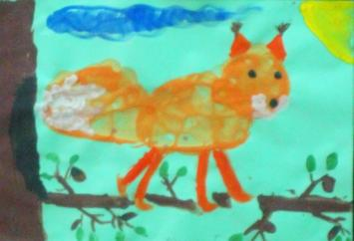
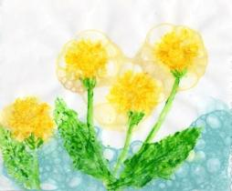
Если пену выложить ложечкой, то можно получить пятно любой произвольной формы.

Slide 3
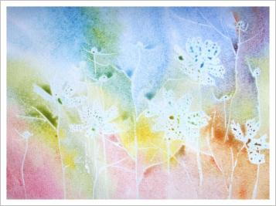
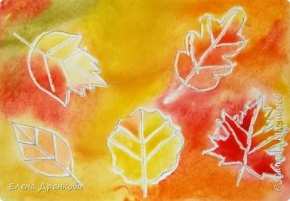
Рисунки-невидимки
Цель: развитие воображения, образного мышления
Оборудование: бумага, акварель, кисть, стаканчик с водой, свеча
Ход игры:
Углом восковой свечи на белой бумаге рисуется изображение (елочка, домик, а может быть целый сюжет). Затем кистью сверху на все изображение наносится краска. Вследствие того, что краска не ложится на жирное изображение свечой — рисунок как бы появляется внезапно перед глазами ребят, проявляясь.
Если вы ждете гостей на день рождения ребенка, то можно заранее приготовить лист бумаги с написанными на нем именами приглашенных. Когда же все соберутся, лист раскрашивается краской. Проявляющиеся имена станут приятным сюрпризом для собравшихся.
С восковым рисунком можно поиграть, если раскрашивать лист не сразу, а отдельными фрагментами, а ребенок пытается догадаться, что нарисовано.

Slide 4
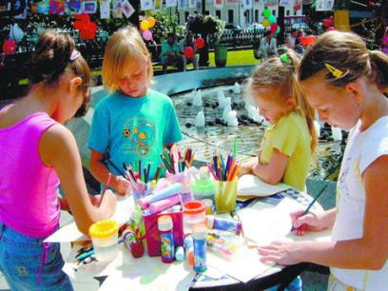
Рисуем вместе
Цель: развитие воображения.
Оборудование: листы бумаги, карандаши
Ход игры:
Каждый из детей задумывает свое изображение (но не говорит о нем). Дети рисуют только один элемент и передают соседу. Следующий должен представить, что бы это могло быть, что хотел нарисовать товарищ, и продолжить рисунок, дополнив его также одним элементом. Игра продолжается пока рисунок не вернется к первоначальному автору.

Slide 5
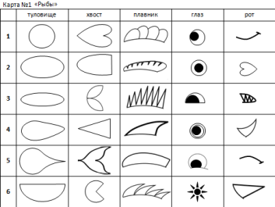
Рисовальные фантазии
Цель: развитие образного мышления, воображения, умения работать с таблицей.
Оборудование: карты-таблицы, игральный кубик, бумага, маркер (фломастер, карандаш).
Подготовка:
Эта игра требует определенной подготовки. Для начала надо подготовить карты-таблицы, на которых изображаются различные варианты частей какого-либо предмета. Примеры таких карт представлены на следующих слайдах, их можно просто распечатать и использовать для игры. А так же можно придумать свои карты другой тематики.

Slide 6
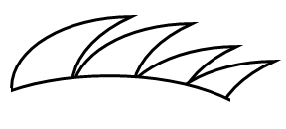
Правила игры.
Вариант 1. «Творческие эксперименты»
Ребенок выбирает одну из карт, и бросая игральный кубик, определяет, какой вариант части предмета он будут рисовать. Так у каждого получается свой вариант изображения.
Вариант 2.
«Состязания в личном зачете»
Для этого варианта игральный кубик понадобится каждому игроку. Дети выбирают одну для всех карту , и по сигналу начинают рисовать. Выигрывает тот, кто закончит быстрее и точнее передаст детали.
туловище
- хвост
- плавник
- глаз
- рот
Вариант 3. «Эстафета»
Игроки делятся на две команды. Для каждой команды в вертикальном положении размещается лист бумаги (на мольберте, стене или дверцах шкафа). Для этого варианта понадобятся по одному кубику для каждой команды и одна на всех карта. По сигналу игроки бросают кубик и рисуют каждый по одной части предмета. Выигрывает команда, которая закончит быстрее и точнее передаст детали.

Slide 7
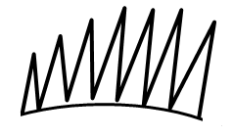
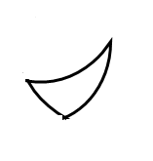
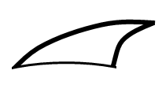
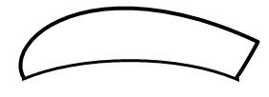
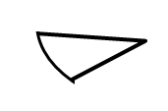
Карта №1
«Рыбы»
 | туловище | хвост | плавник | глаз | рот
1
2
3
4
5
6

Slide 8
Карта №2
«Мужское лицо»
 | овал лица | прическа | нос | глаза | губы | усы, борода
1
2
3
4
5
6

Slide 9
Карта №3
«Женское лицо»
 | овал лица | прическа | нос | глаза | губы
1
2
3
4
5
6

Slide 10
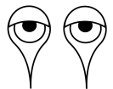
Карта №4а «Инопланетянин»
 | 1 | 2 | 3 | 4 | 5 | 6
голова
уши
глаза
нос
рот

Slide 11
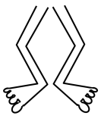
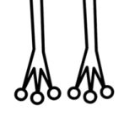
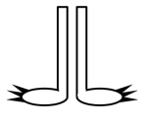
Карта №4б «Инопланетянин»
 | 1 | 2 | 3 | 4 | 5 | 6
туловище
руки
ноги

Slide 12
Карта №5 «Дом»
 | 1 | 2 | 3 | 4 | 5 | 6
стена
крыша
окна

Slide 13
Источники:
http://summercamp.ru/%D0%98%D0%B3%D1%80%D1%8B_%D1%81_%D1%80%D0%B8%D1%81%D0%BE%D0%B2%D0%B0%D0%BD%D0%B8%D0%B5%D0%BC
http://kidportal.ru/interesno-znat/razvitie-rebenka/igri-na-liste-bumagi.html
http://klub-drug.ru/doshkolniki/detskoe-risovanie-metody-priyomy-risovaniya-dlya-detej.html
http://dohcolonoc.ru/metodicheskie-razrabotki/4593-netraditsionnye-tekhniki-risovaniya-risovanie-paltsami.html
http://nsportal.ru/detskiy-sad/materialy-dlya-roditeley/2015/09/28/tvorcheskie-igry-dlya-detey-doshkolnogo-vozrasta

